Slide 1

Html 5 Web Project
윤 인 수

Slide 2
사이트 분석 및 기획
ANALYSIS & PLANNING
01
웹 사이트 화면 분석 및 문제점
02
경쟁사 사이트 분석
03
포지셔닝 맵 _ Positioning Map
04
기획 의도 및 개선 방향

Slide 3
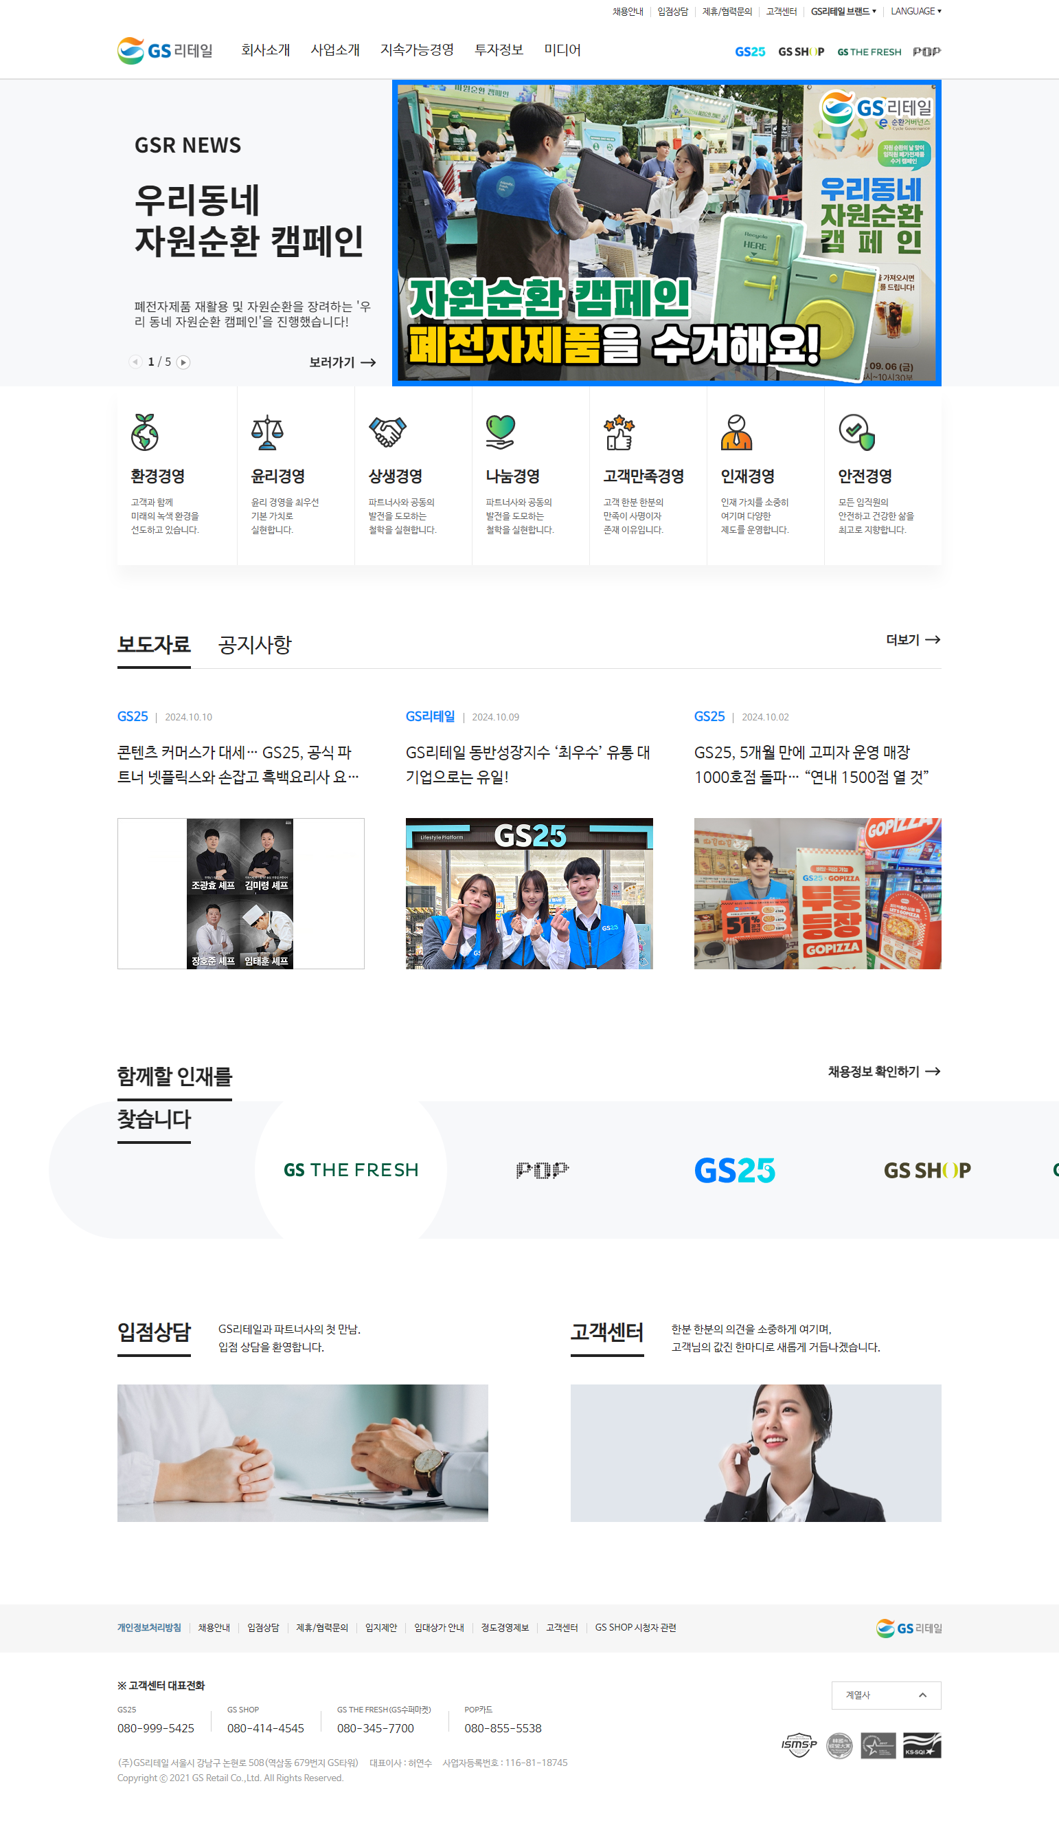
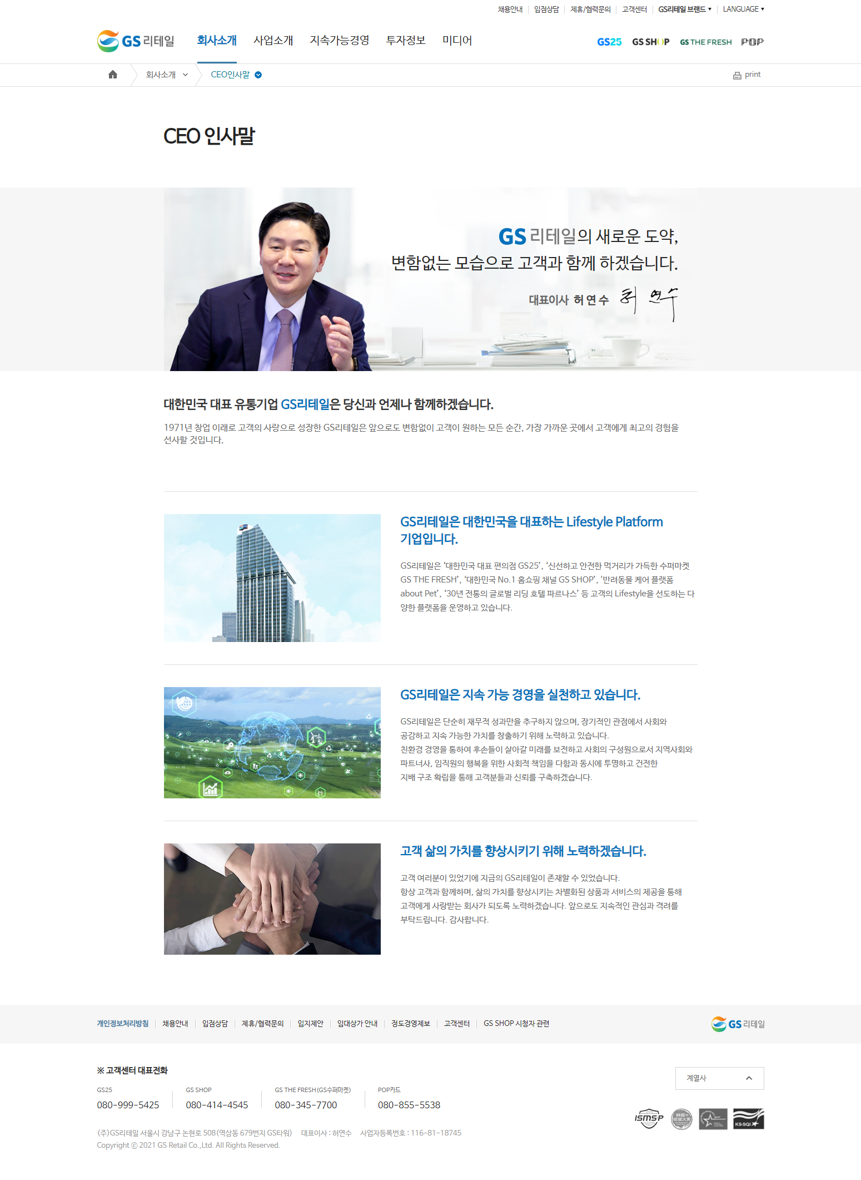
01
「 GS 리테일 」 웹 사이트 화면 분석
사이트 메인 화면
서브 페이지 화면
CSS 제거 화면

Slide 4
01
「 GS 리테일 」 웹 사이트 화면 분석
웹 접근성 및 웹 표준
디자인 & 레이아웃
메뉴트리 구성이 복잡한 디자인
단조로운 느낌과 트렌드에 뒤처진 레이아웃
웹페이지의 가독성이 떨어짐
Html5 이전 방식의 코드 적용
W3C markup 검사 시 오류 발생
사용자 편의 : UX/UI
콘텐츠 구성
메뉴구성이 혼잡/복잡
Top 버튼 부재
많은 콘텐츠 양으로 인한 가독성이 떨어짐
Index 페이지에서 메인 콘텐츠를 한 눈에 파악하기 어려움

Slide 5
02
경쟁사 및 모델 사이트 분석
BGF리테일
신세계
https://www.bgfretail.com
https://www.shinsegae.com
기업의 이미지와 알맞는 일정한 색상톤과 글꼴로 인하여 보는 이에게 친숙하고 편안함을 줌
한 눈에 보기 힘든 네비의 뎁스
차분한 색감과 모던한 디자인으로 고급스러운 느낌을 연출
간결한 레이아웃 배치와 자간/행간의 적절한 활용으로 가독성을 높임
롯데쇼핑
https://www.lotteshopping.com
현대홈쇼핑
https://company.hmall.com
트렌디한 디자인과 다양한 애니메이션 효과로 인해 신선함과 더불어 즐거움을 줌
화려하고 트렌디하지만 기업의 의도가 뚜렷하게 보이지 않음
상단 탭의 활용도를 높여 쉽고 빠르게 찾을 수 있음
적합한 이미지 선택으로 인해 기업이 추구하고자 하는 의도를 잘 담아냄
기업의 심플하고 베이직한 구성에 모든 페이지가 한 눈에 들어옴

Slide 6




03
포지셔닝 맵 – Positioning Map
사용성 (Usability)
정보성 (Informativeness)

Slide 7
04
기획 의도 및 개선 방향 : 누구나 쉽고 편하게 접근할 수 있는 사이트로 개편
논리적 구조의 마크업 사용으로 웹 표준성 준수
이미지도 텍스트로 전달 할 수 있게 웹 접근성 개선
웹 접근성 및 웹 표준
사용자 편의를 위한 웹 화면 구성
트렌드에 맞는 디자인과 레이아웃 적용
다양한 비주얼을 적용해 브랜드 가치 표현
디자인 & 레이아웃
필요한 정보를 전달할 수 있는 콘텐츠 구성
한 눈에 알아보기 쉽게 정리
콘텐츠 구성
크로스 브라우징
웹 표준과 웹 접근성을 고려한 최적의 크로스 브라우징

Slide 8
콘셉트 기획
01
디자인 콘셉트 : 키워드 도출
CONCEPT PLAN
02
웹 사이트 콘셉트 : Font & Color
03
사이트 맵 _ Site Map
04
페이퍼 프로토타입 : 레이아웃

Slide 9
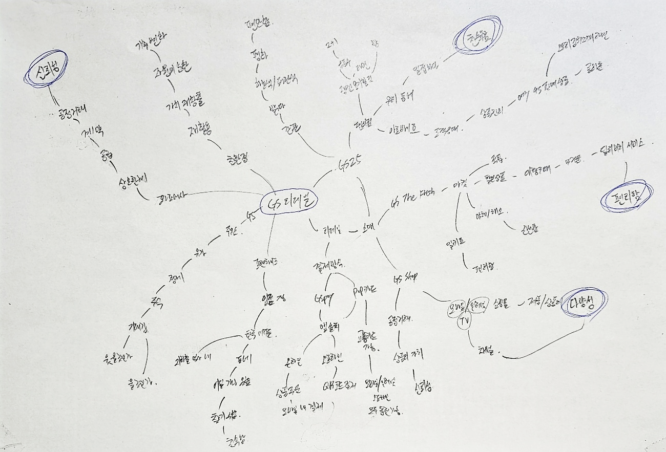
01
디자인 콘셉트 : 키워드 도출
깜깜한 밤길을 밝혀주는 간판의,
친숙함
늘 가까이 있는,
편리함
차별화된 상품의,
다양성
정확한 정보와 최상의 서비스를 통한,
신뢰성

Slide 10
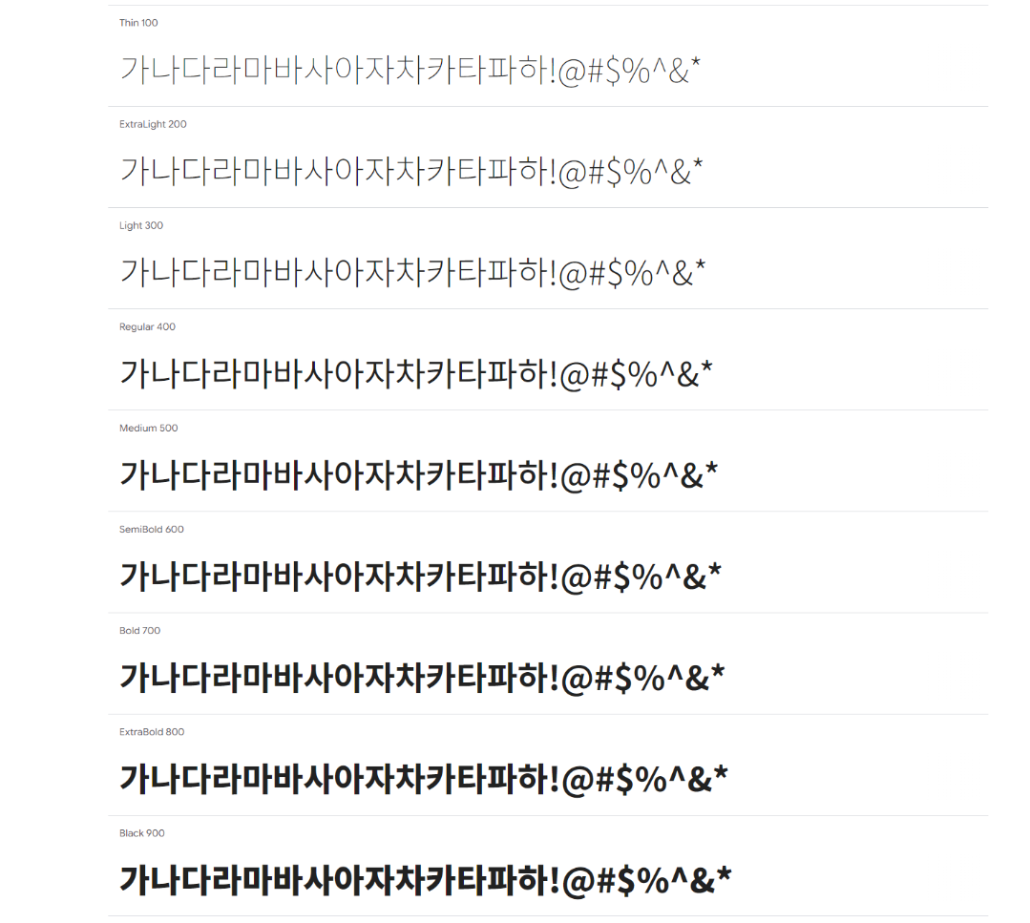
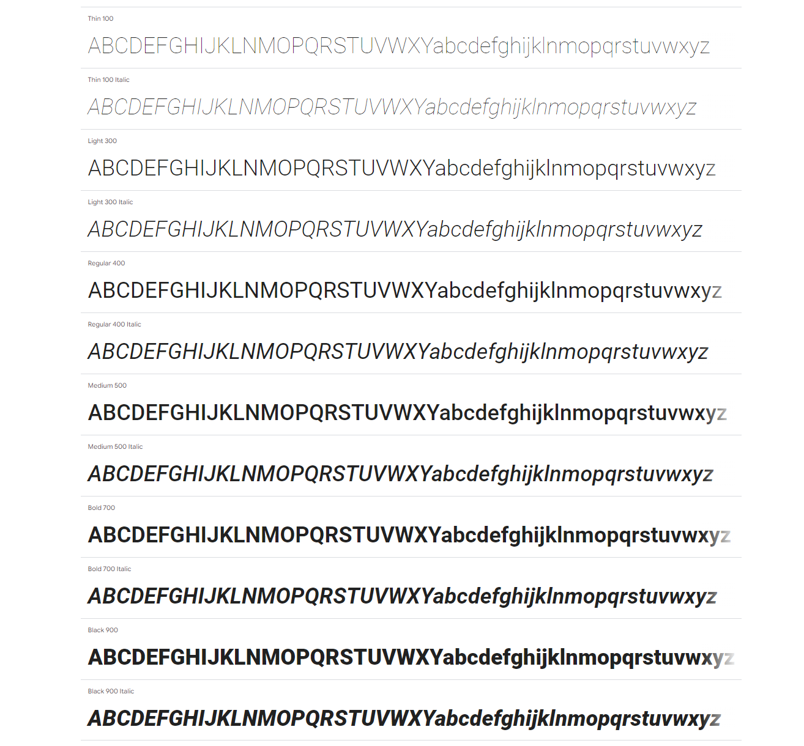
02
웹 사이트 컨셉 「 폰트 」선정
한글 헤드라인 & 본문 폰트 : Noto Sans Korean
영문 헤드라인 & 본문 폰트 : Roboto

Slide 11
02
웹 사이트 컨셉 「 컬러 」선정
#3366CC
Main color
R G B 51 102 204
#99CC00
#CC6600
#009999
Point color
R G B 204 102 0
R G B 0 153 153
R G B 153 20 40
#EDF2EB
#F4F4F4
Sub color
R G B 237 242 235
R G B 244 244 244
#333333
#666666
#999999
Font color
R G B 51 51 51
R G B 102 102 102
R G B 153 153 153

Slide 12
03
사이트 맵_Site Map
로그인
회원가입
회사소개
사업소개
ESG
투자정보
채용절차
미디어
경영이념
GS25
ESG전략
재무현황
인재상
공지사항
CEO인사말
GS THE FRESH
E(환경경영)
정책 제도 정보
채용절차
뉴스룸
기업연혁
GS SHOP
S(사회책임)
채용FAQ
보도자료
오시는길
GS Pay
G(기업지배구조)
Notes:
기업지배구조 -> (이사회 및 위원회 구성)

Slide 13
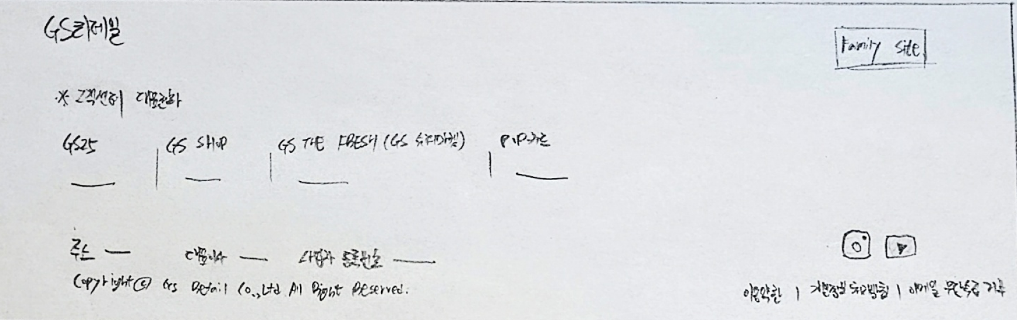
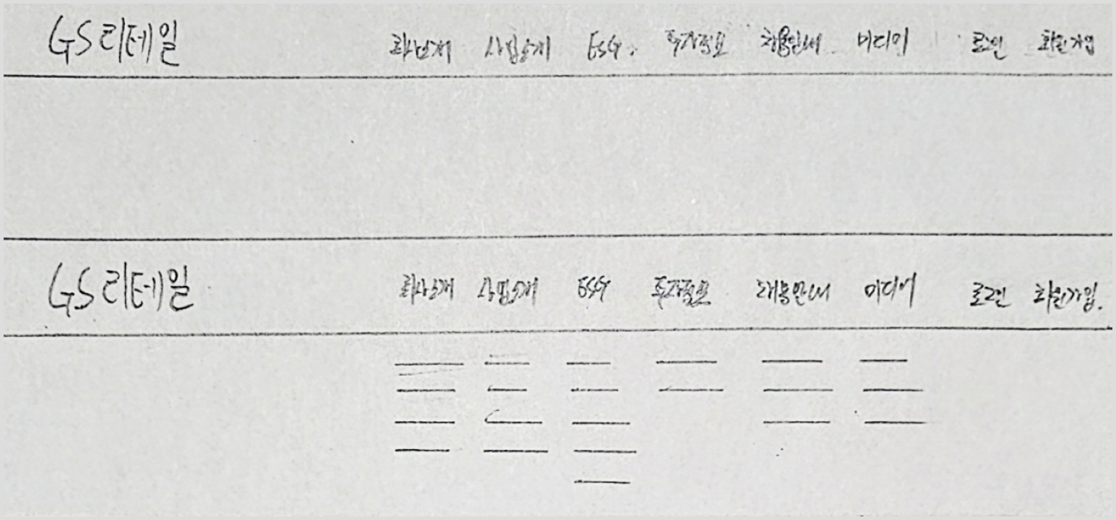
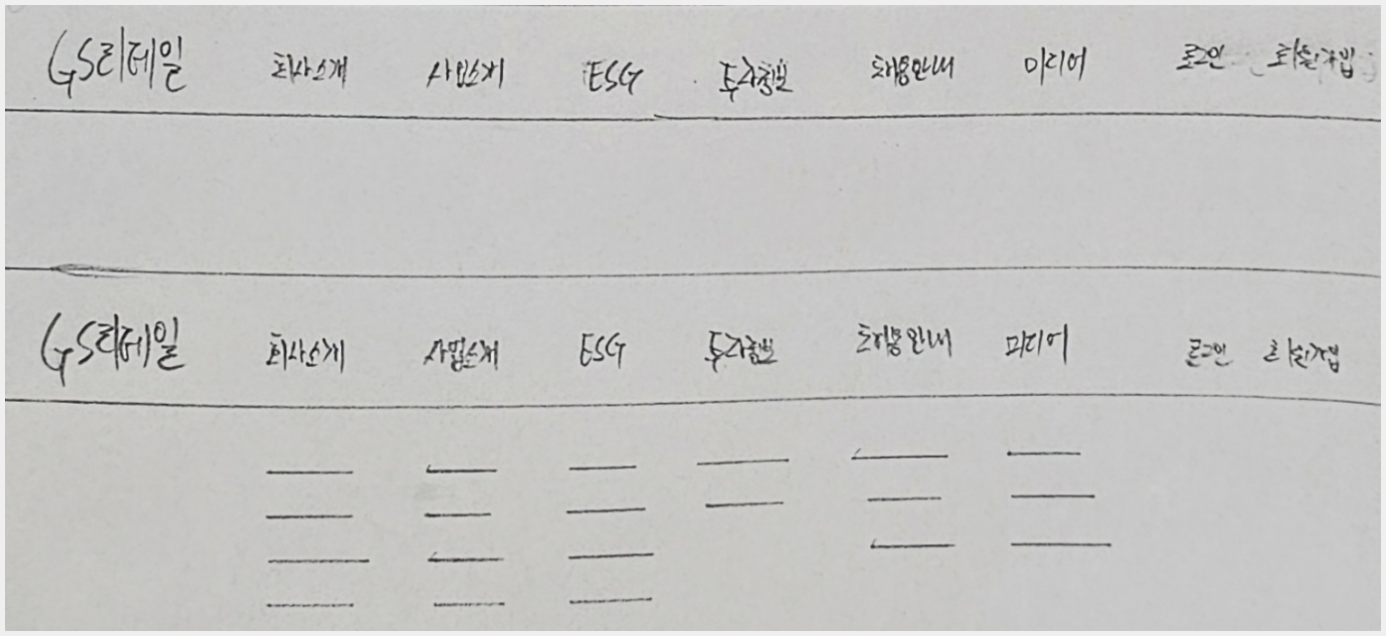
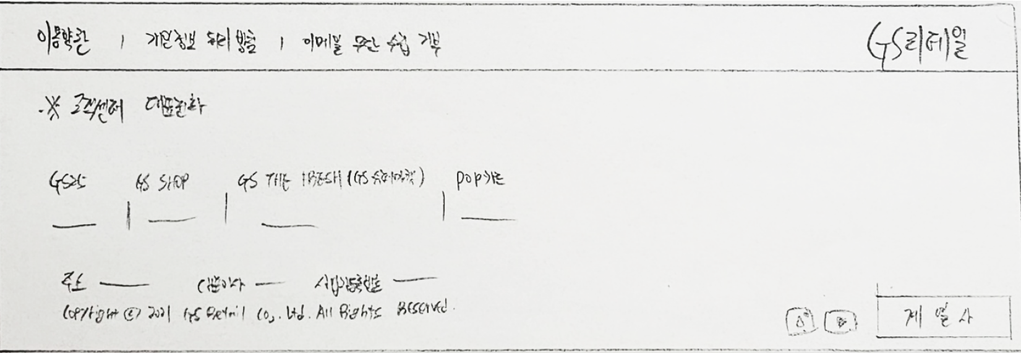
04
페이퍼 프로토타입 : 레이아웃
A
A
B
B
Header
Footer

Slide 14
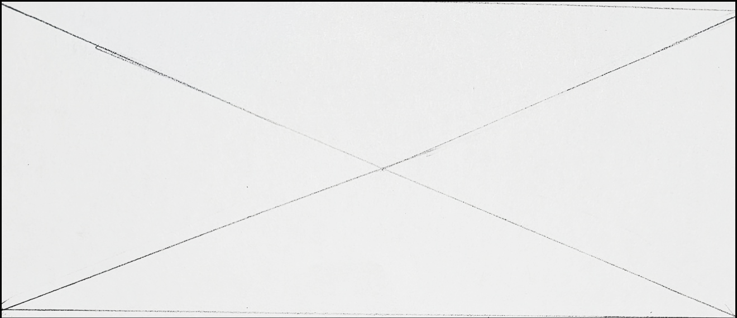
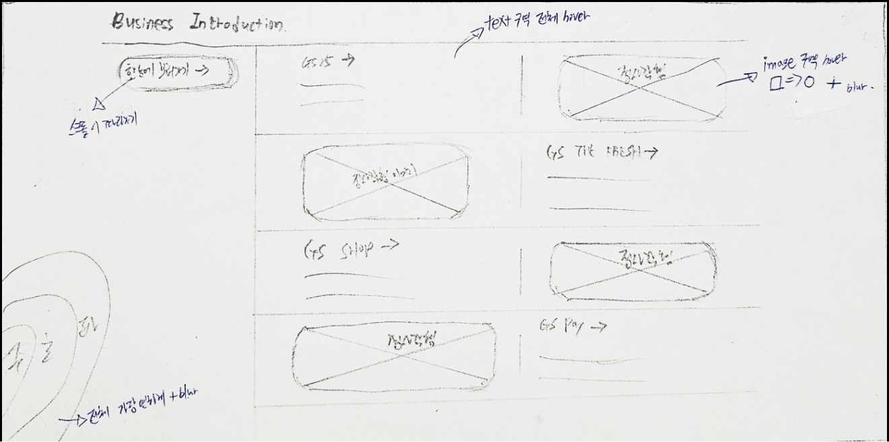
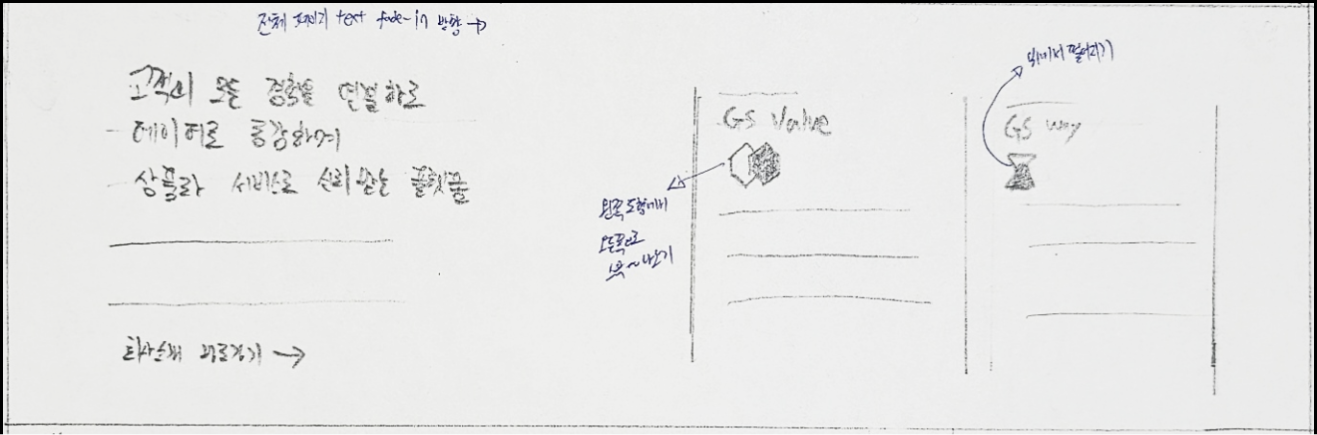
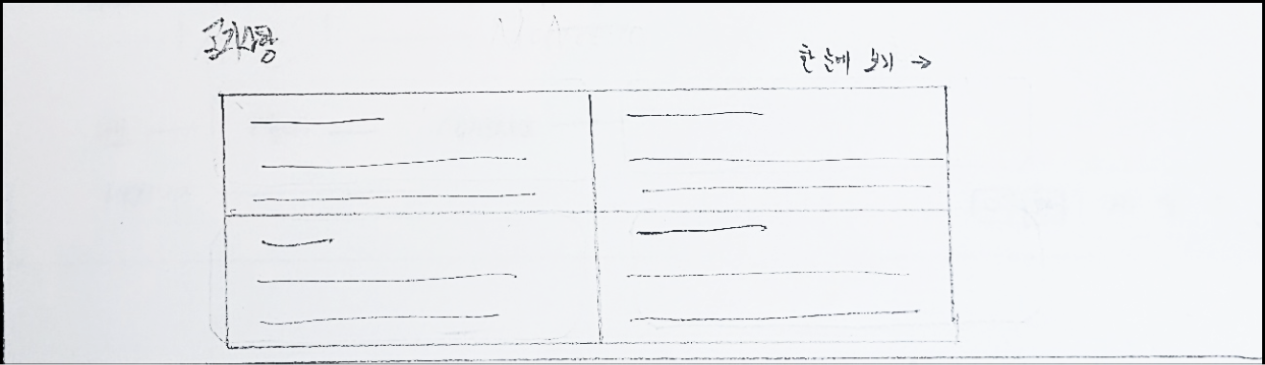
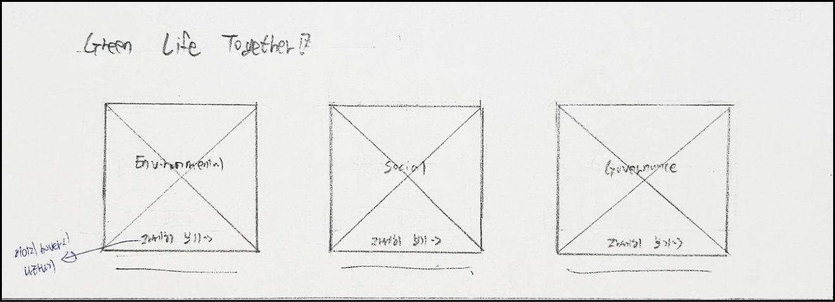
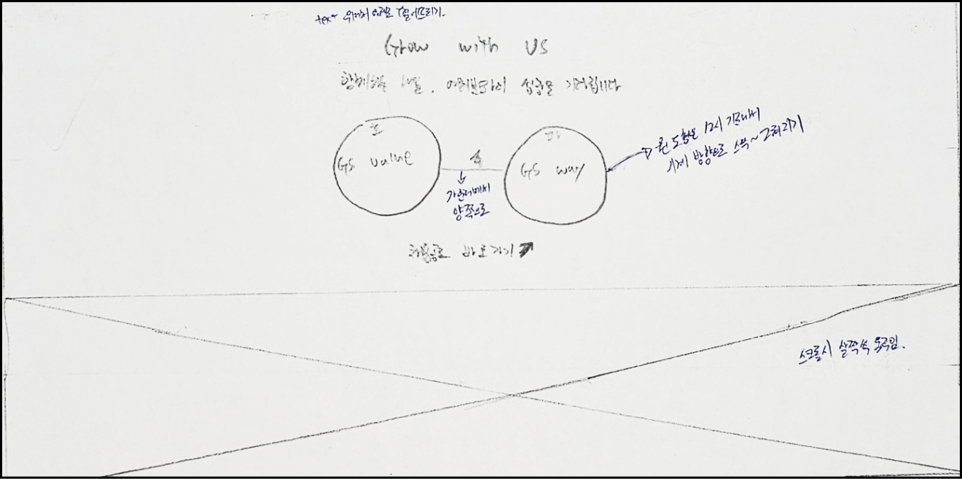
04
페이퍼 프로토타입 : 레이아웃
Content
Visual section
Section 1 : 회사소개
Section 2 : ESG
Section 3 : 기업소개
Section 4 : 공지사항
Section 5 : 채용안내

Slide 15
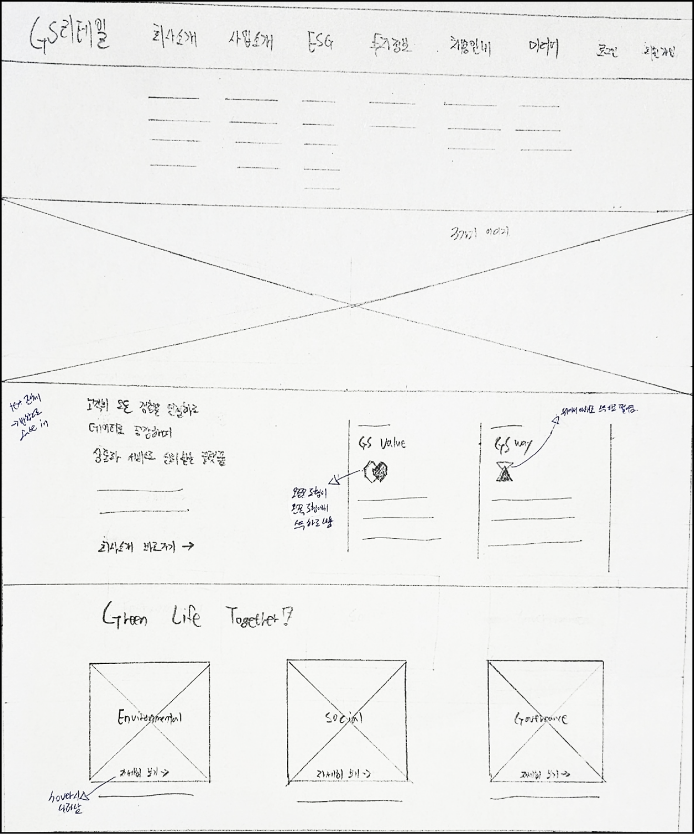
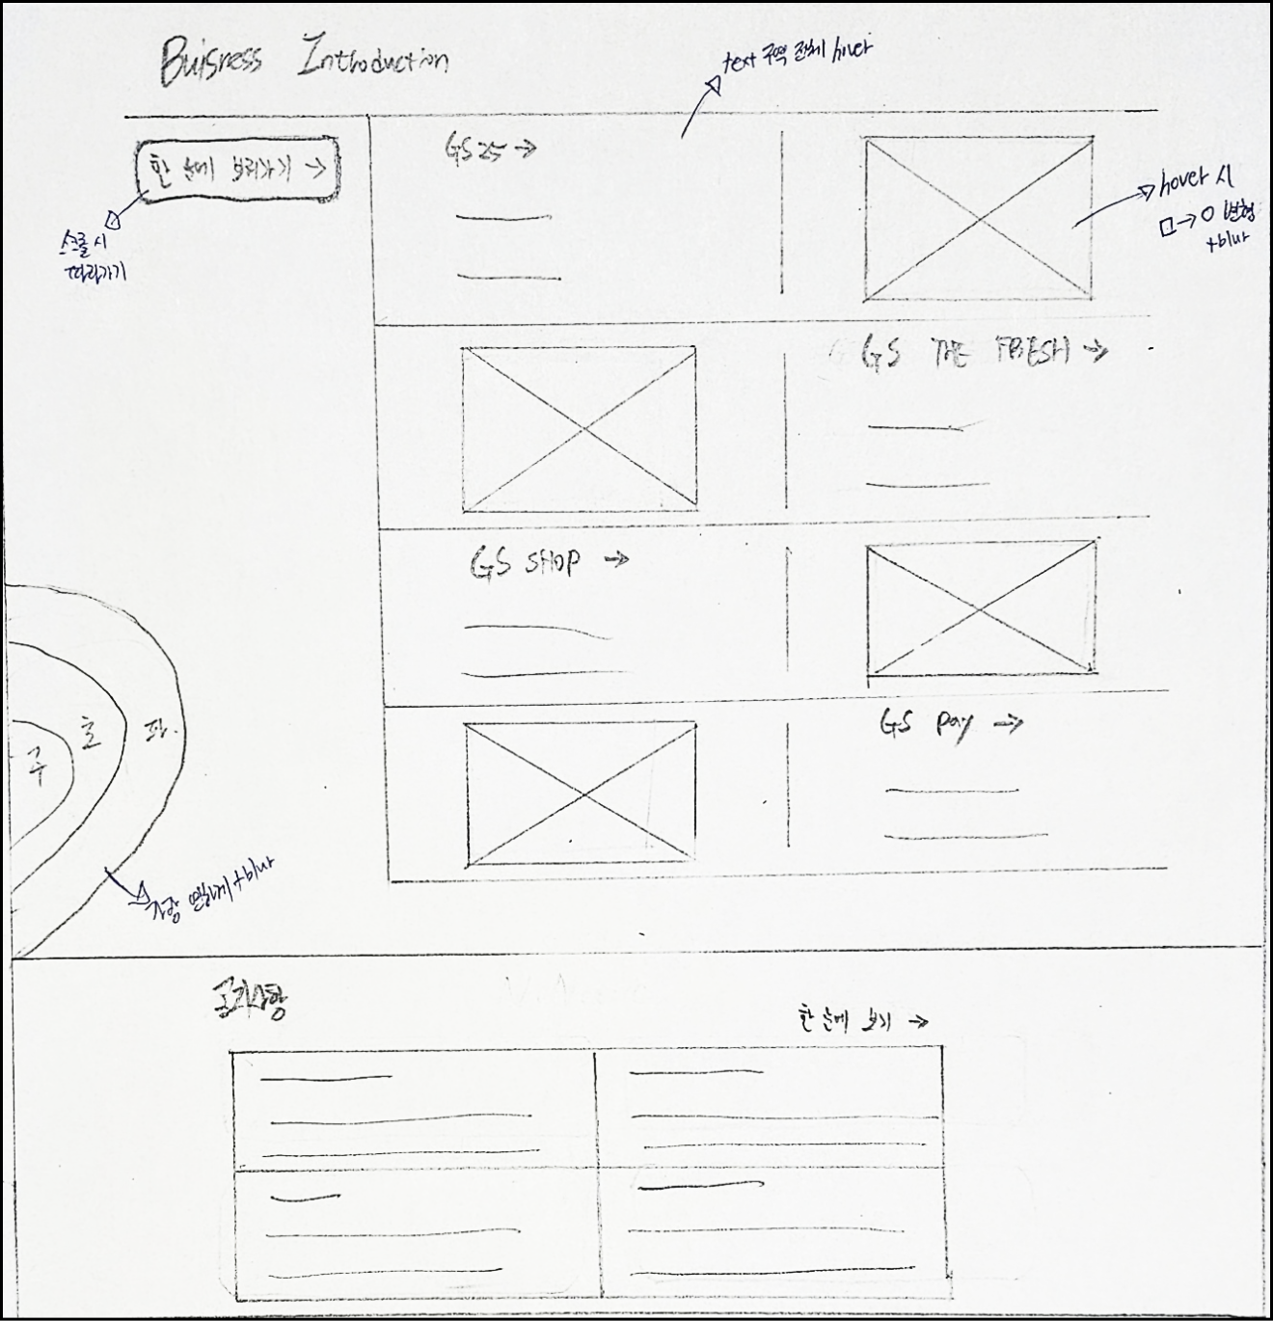
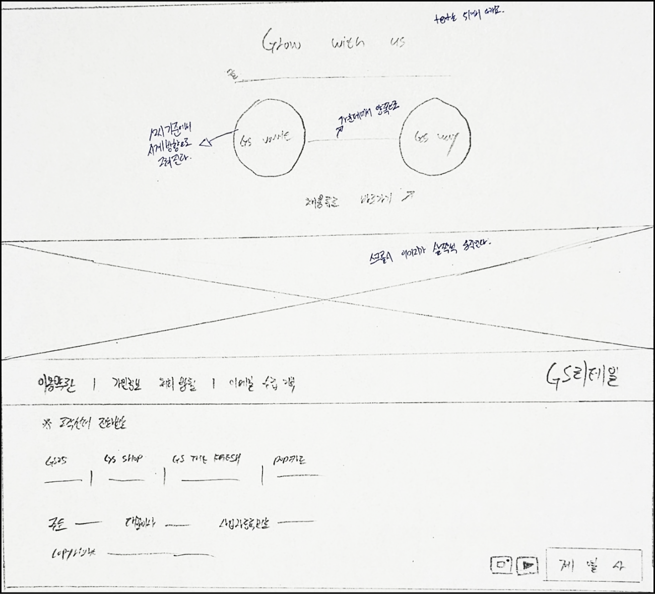
04
페이퍼 프로토타입 : 레이아웃
Index

Slide 16
04
페이퍼 프로토타입 : 레이아웃
Index

Slide 17
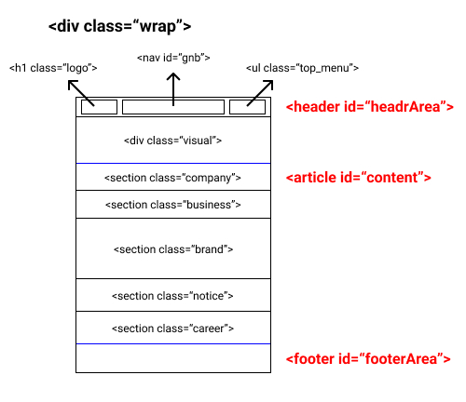
05
네이밍 레이아웃

Slide 18
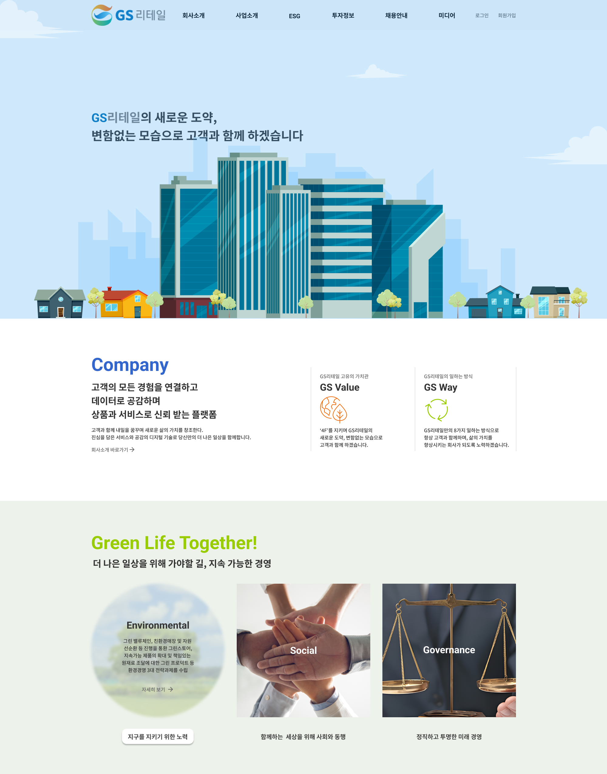
GS 리테일 인덱스 페이지 디자인 시안 (1)
1
Header
- javascript를 이용한 GNB메뉴 Dropdown 효과 적용
- 사이트의 전체메뉴가 한 눈에 보여지도록
사용자의 편의성을 고려하여 설계
Main visual
- 친근하고 친황경적인 기업의 이미지 강조
- javascript 를 이용하여 동적으로 구현
회사소개
- GS리테일만이 추구하는 핵심분야를 첫번쨰로 노출하여
경영이념 및 가치체계 소개
ESG
- 기업이 추구하는 경영활동의 방향을 제시하는
기업의 신조 및 철학 소개
1
2
2
3
3
4
4

Slide 19
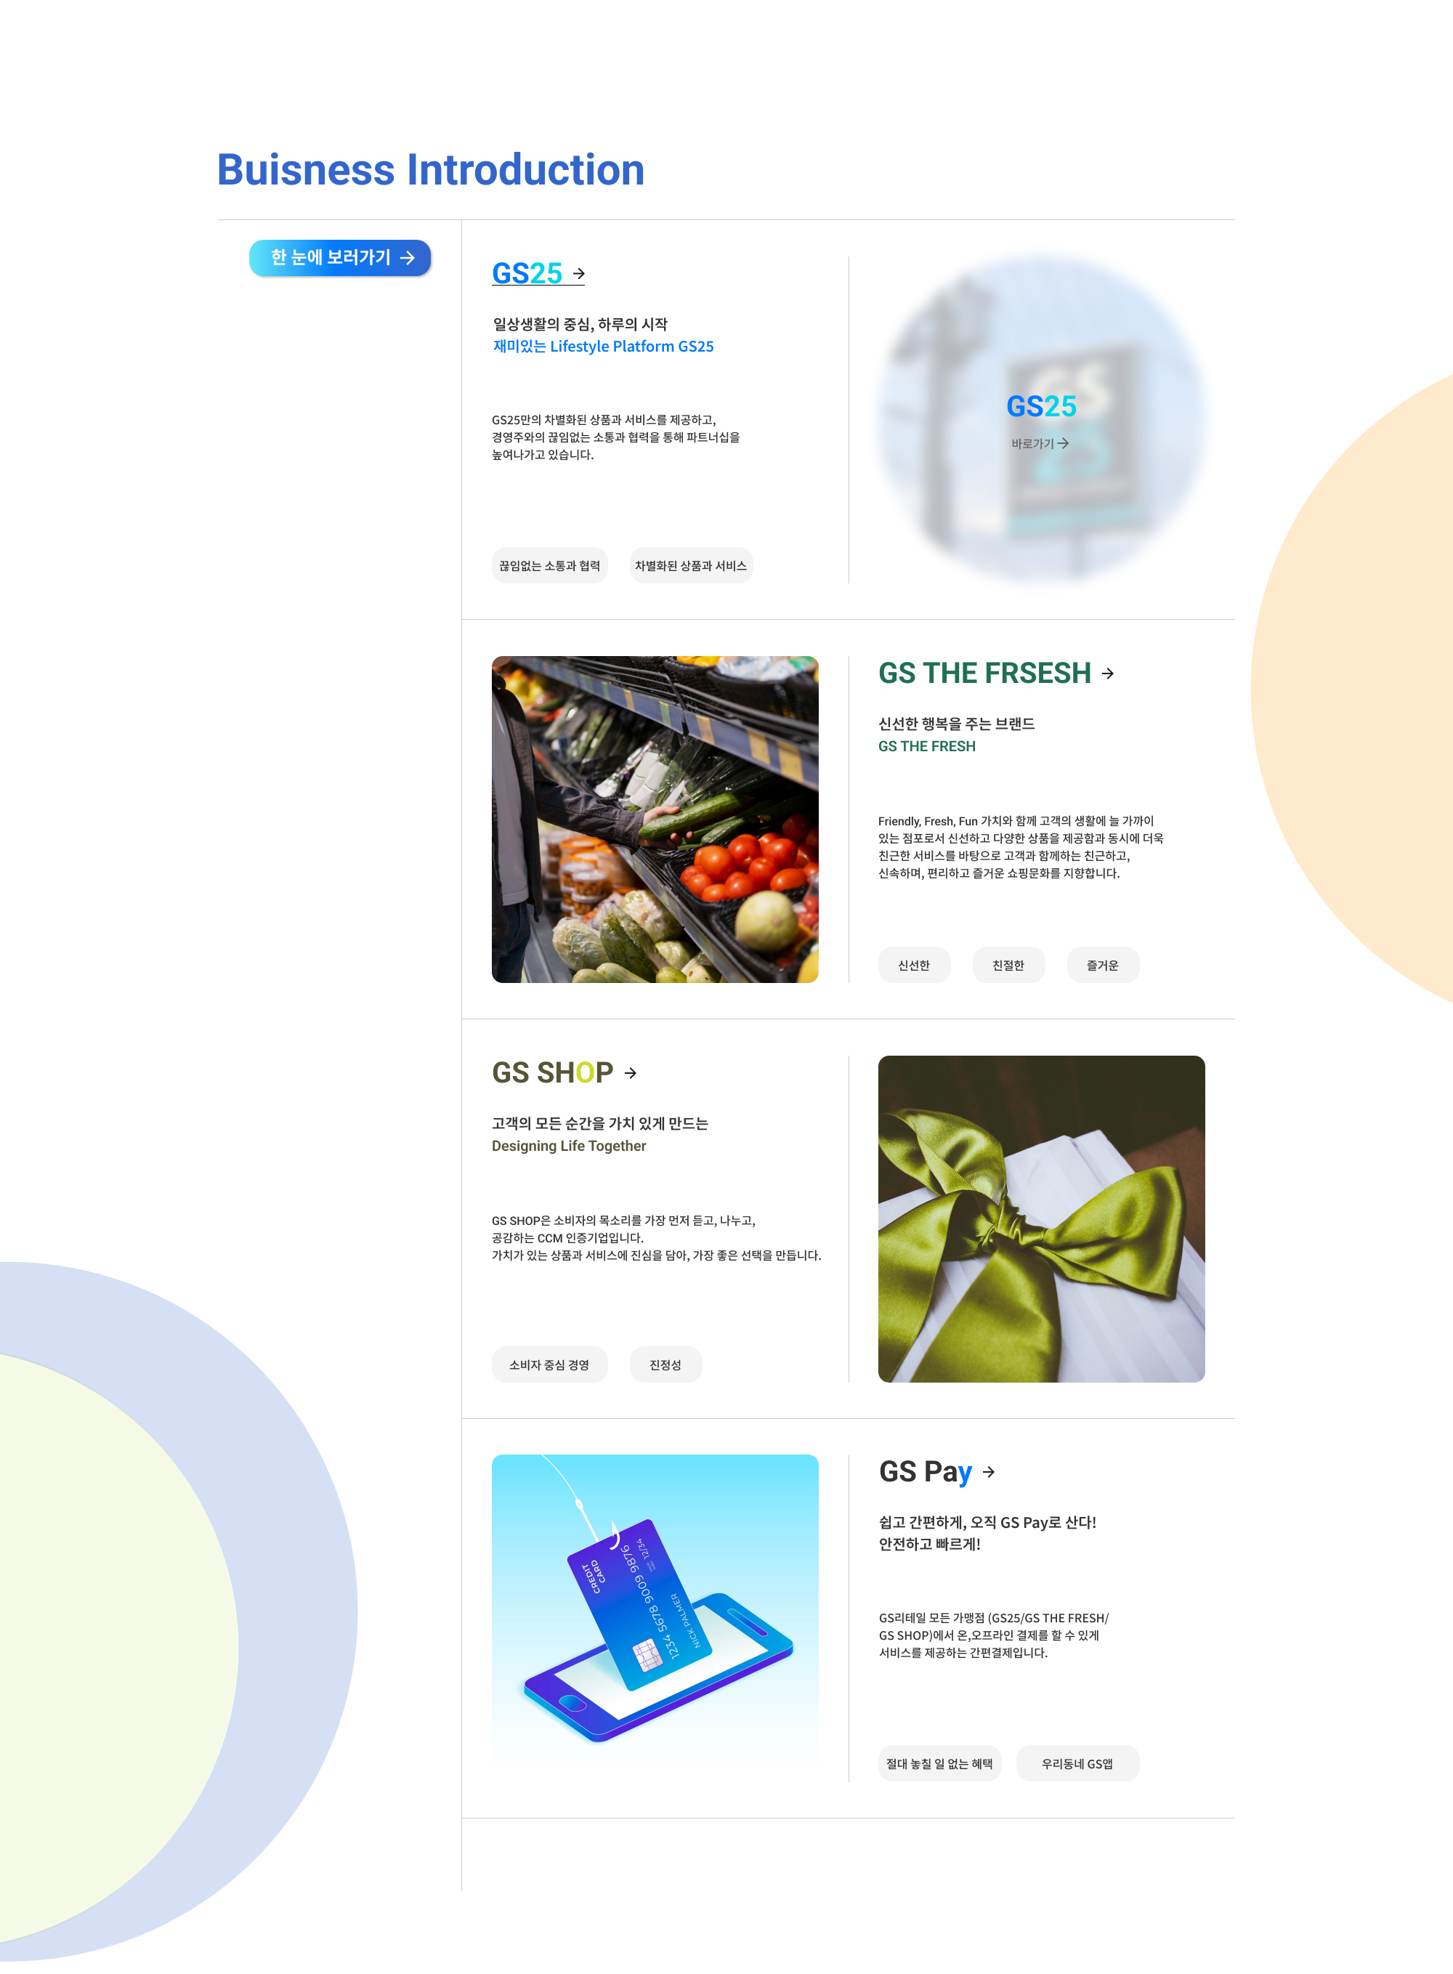
GS 리테일 인덱스 페이지 디자인 시안 (2)
5
5
Content
- 기업의 다양한 브랜드들의 정체성을 드러낼 수 있는
이미지와 브랜드별 고유의 색상을 사용하여
한 눈에 구성
- 각 브랜드의 구역 전체를 hover 사용으로 웹 접근성과
편의성을 한 번에 잡음

Slide 20
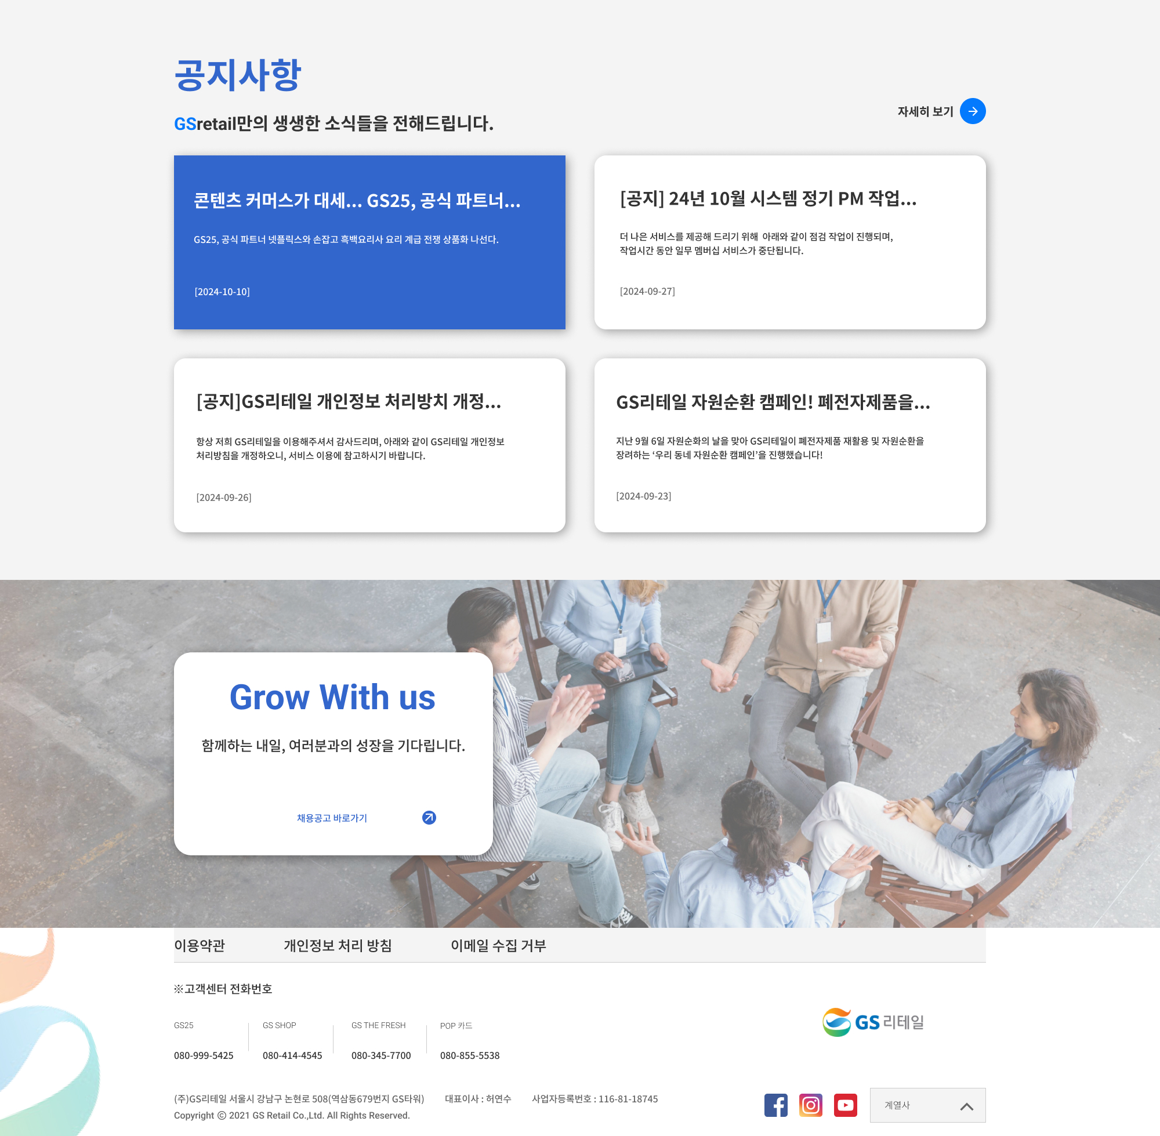
GS 리테일 인덱스 페이지 디자인 시안 (3)
6
6
공지사항
- 기업의 최근 소식순으로 배열하여 바로 확인가능하게 설계
채용안내
- 인재채용 메뉴에 빠르게 접근 가능한 배너 배치
Footer
- 사이트 정보 및 계열사, sns등의 정보 노출
- 사용자의 편의를 위해 move_top 기능 제공
7
7
8
8

Slide 21
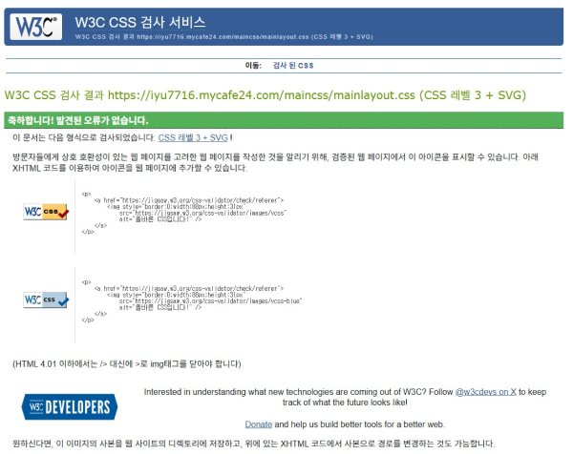
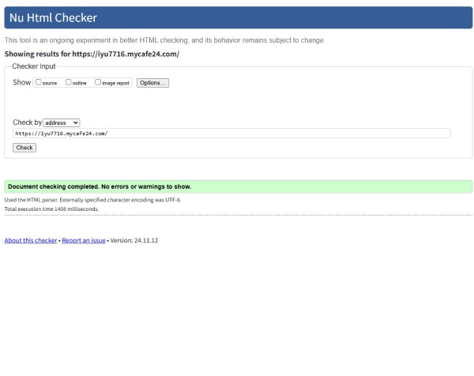

01
웹표준 & 웹 접근성 검사
Notes:
정책제도정보 = 나중에 (배당정보<나중에 탭으로 만들수도있다>)
기업지배구조 -> (이사회 및 위원회 구성)

Slide 22
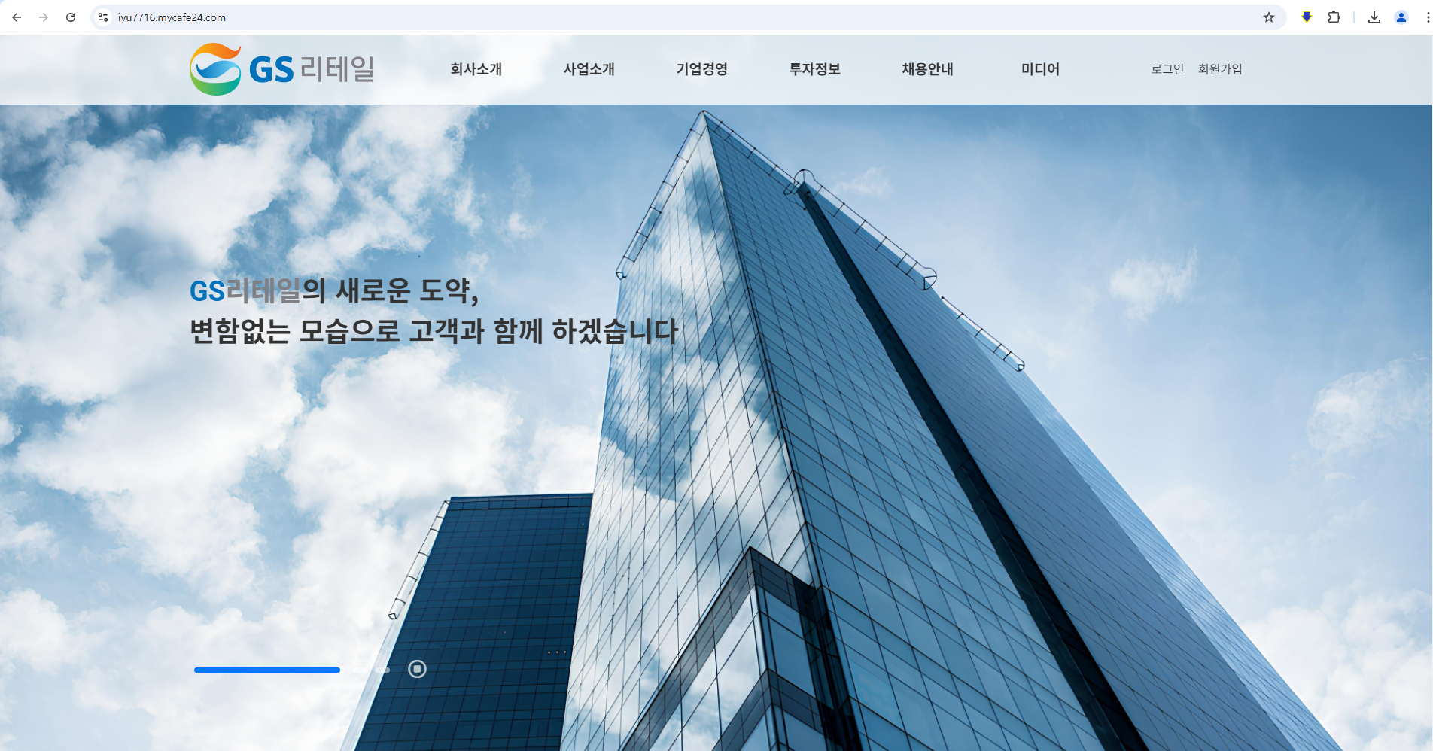
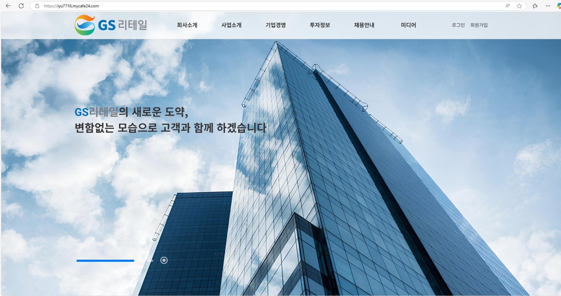
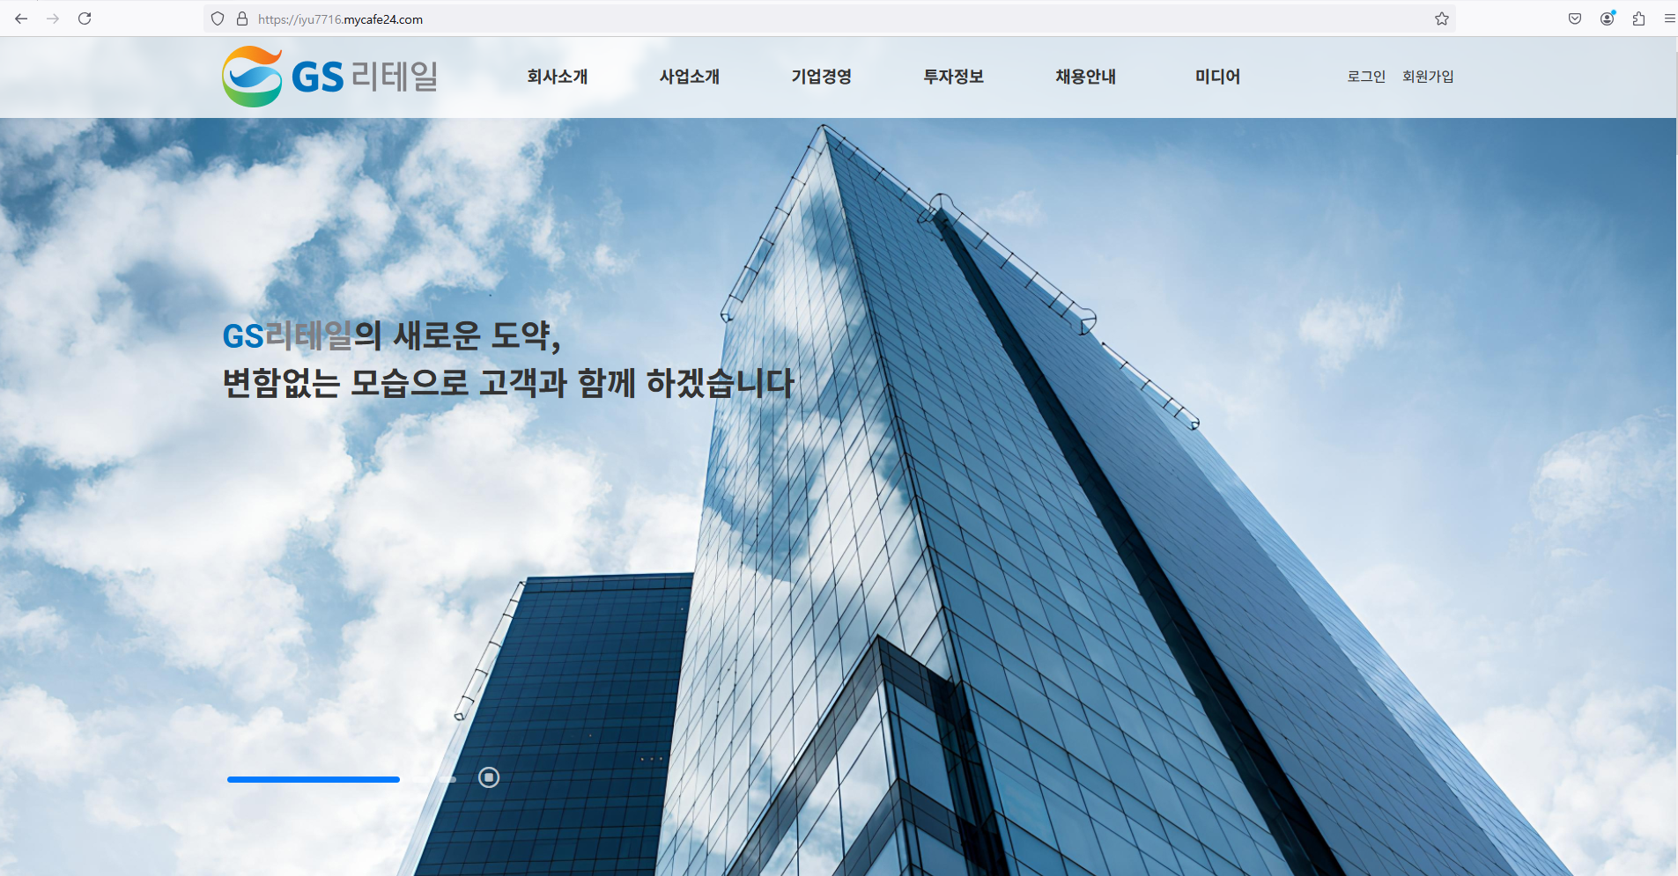





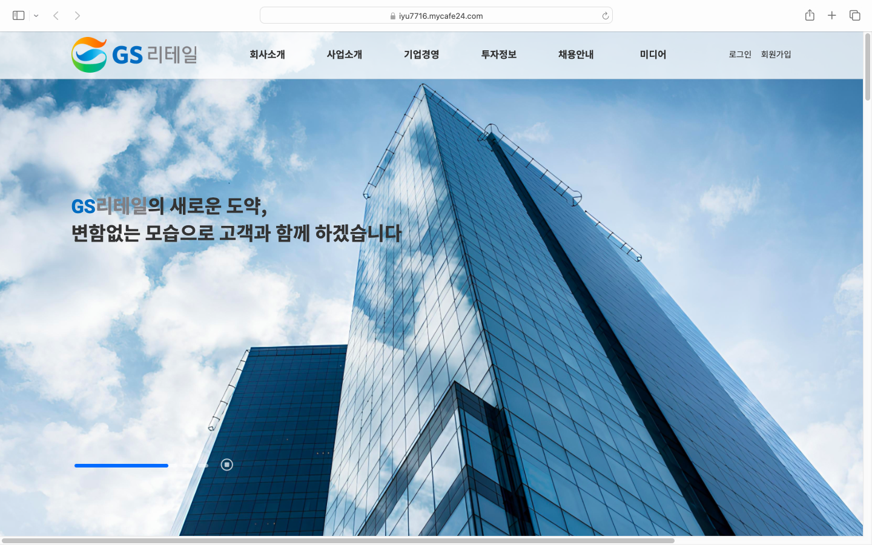



01
크로스 브라우징
브라우저별 호환성 확인
각기 다른 브라우저 (크롬, 사파리, 엣지, 파이어폭스, 오페라, 웨일)에서 높은 호환성을 구현하였습니다.
Notes:
정책제도정보 = 나중에 (배당정보<나중에 탭으로 만들수도있다>)
기업지배구조 -> (이사회 및 위원회 구성)

Slide 23
03
Responsive web
National Geographic 반응형 웹사이트

Slide 24

Mercedes - Benz
제작기간
제작 스킬
HTML5
CSS3
JavaScript
JQuery
AJAX
JSON
Figma
illustrator
Premiere Pro
W3C 웹표준 마크업 검사 (HTML/CSS)
웹접근성검사 (K-WAH)
크로스브라우징 완료
URL
https://a7s8d9789.mycafe24.com/media/

Slide 25
01
디자인 컨셉 (FONT & COLOR)
FONT
TITLE/POINT
CONTENT
ROBOTO
ROBOTO/IBM Plex Sans
COLOR
MAIN
SUB
POINT
TEXT
#000
#2C5364
#FED520
#FFF

Slide 26

02
사이트맵_ Site Map
History
Animals
Environment
소개 및 정보 컨텐츠를 우선순위로 배치
Science
상대적으로 중요도가 낮은 부분일수록 우측/하단에 배치
Gallery

Slide 27
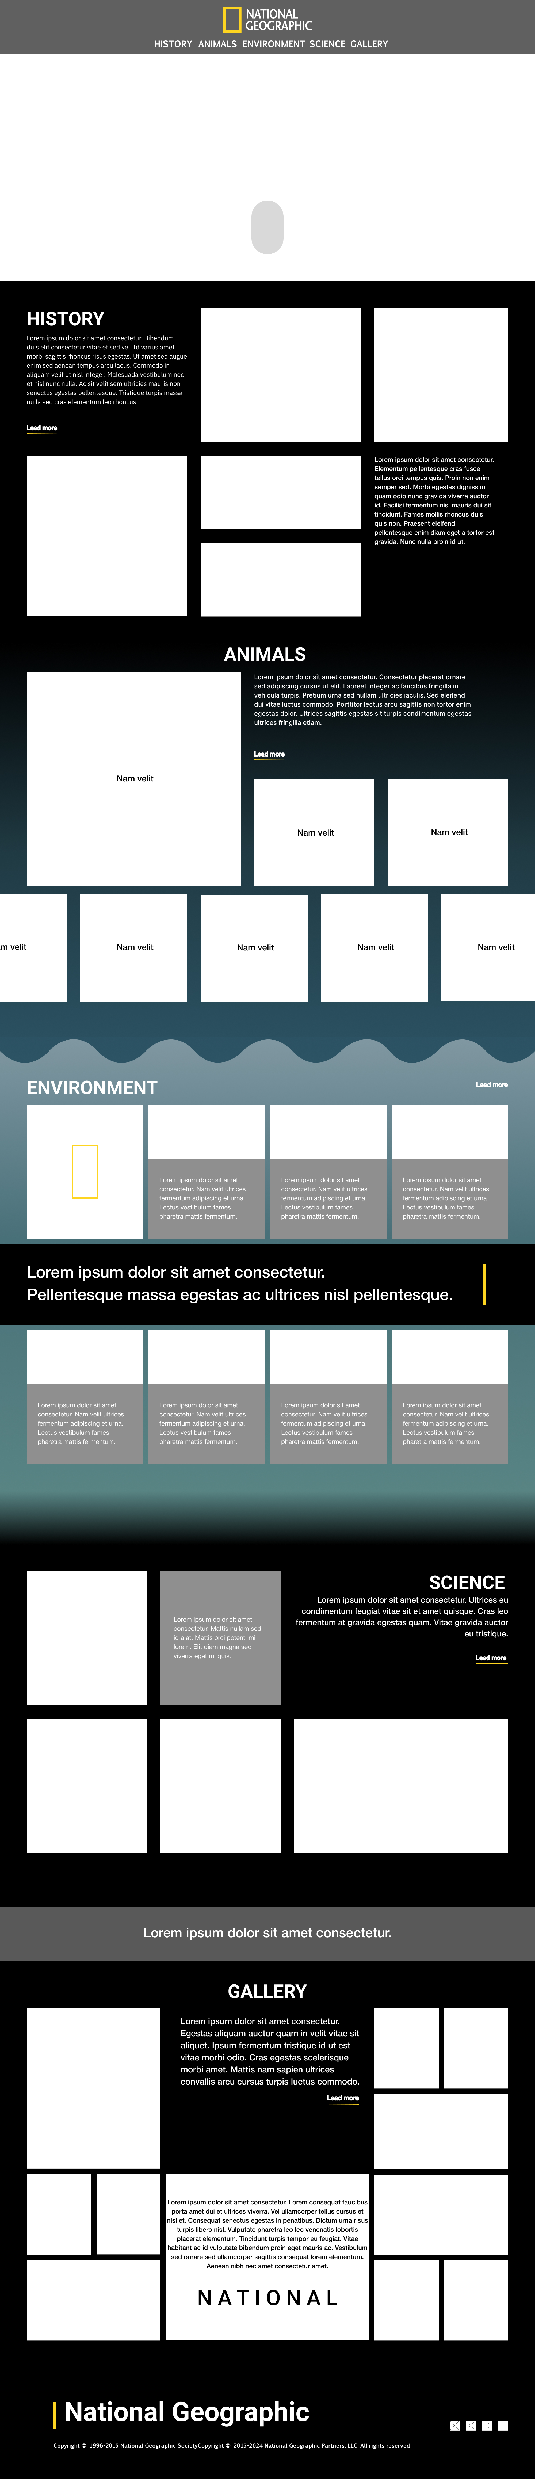
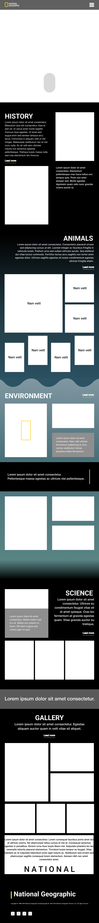
03
페이퍼 프로토타입
PC
TABLET
MOBILE

Slide 28
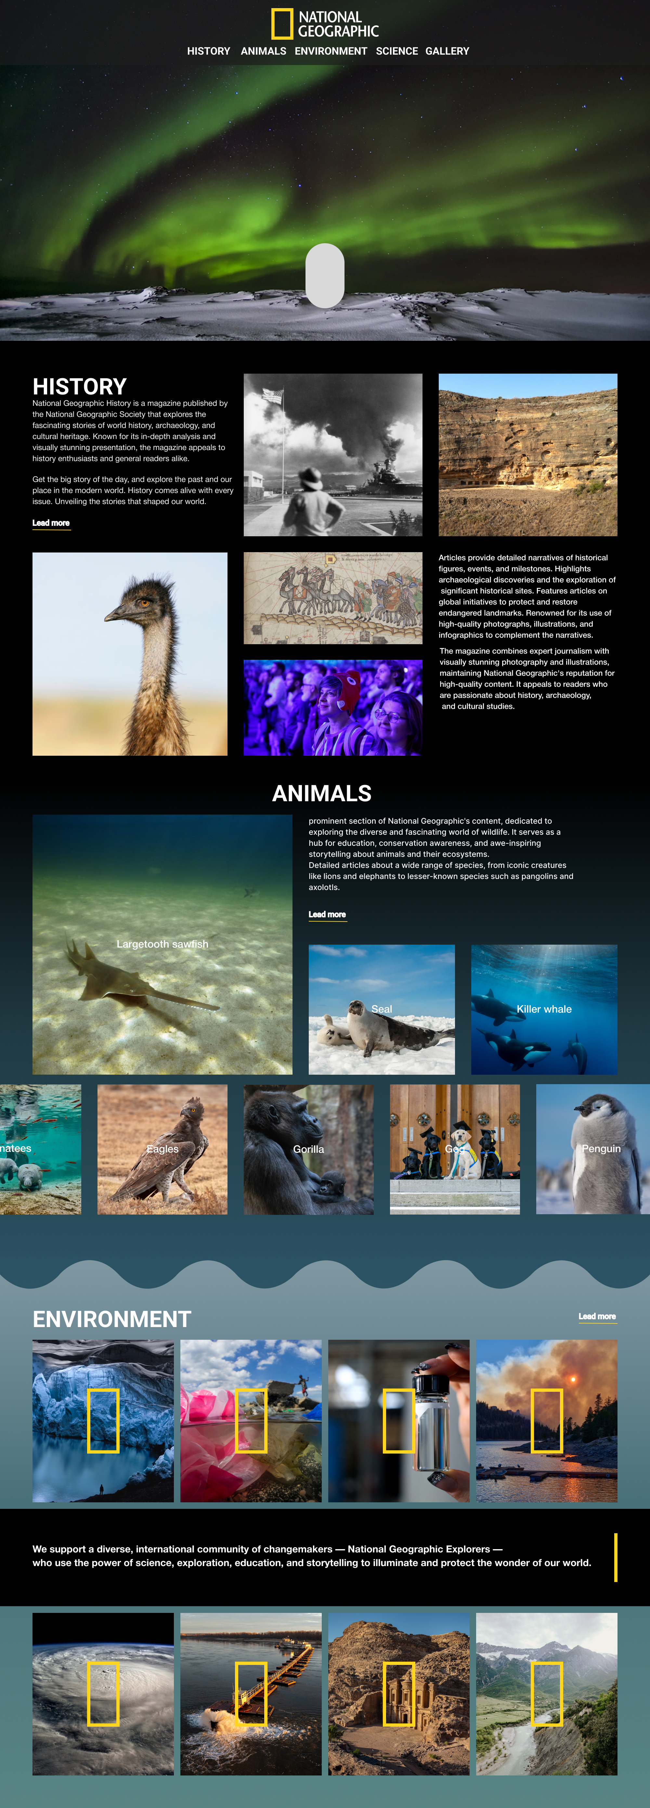
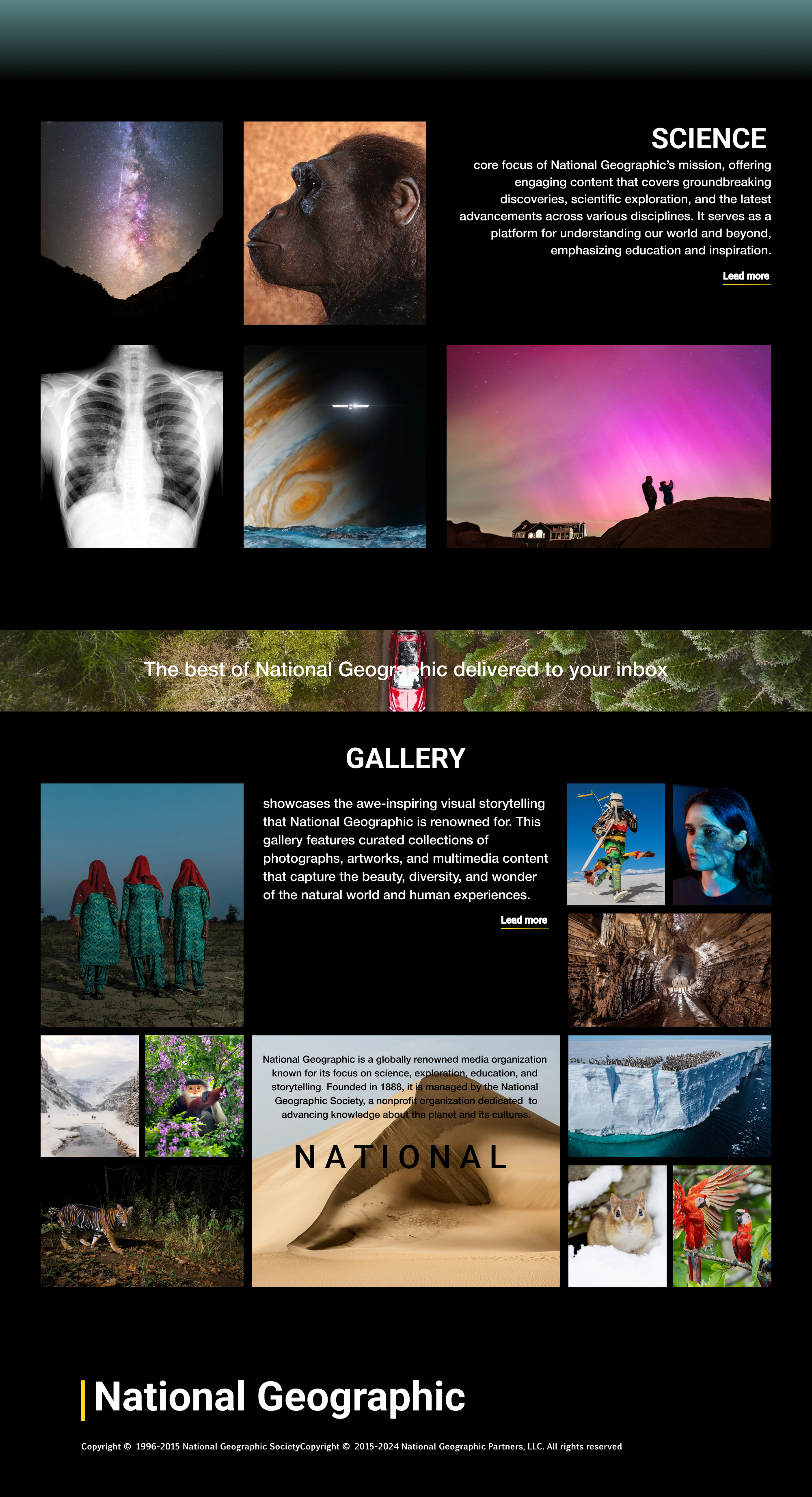
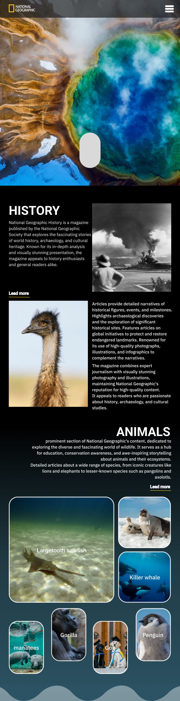
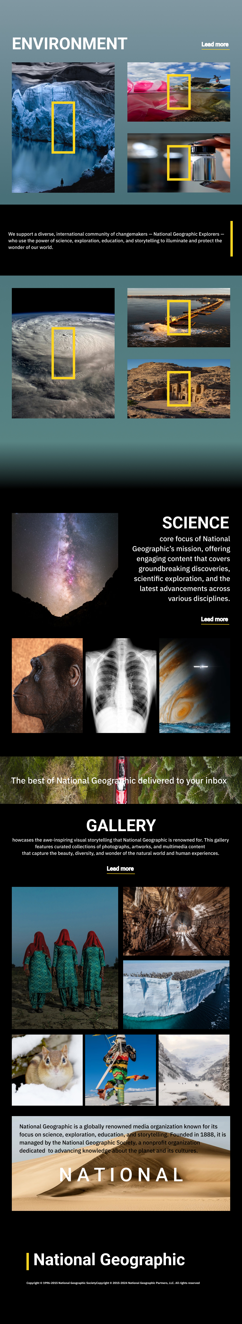
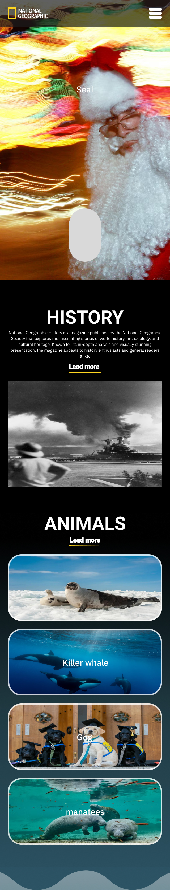
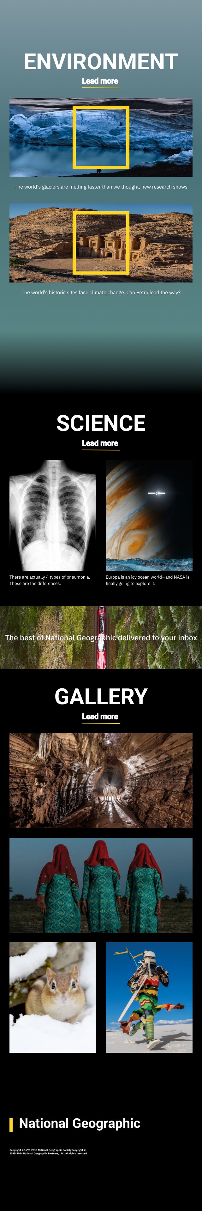
03
디지털 프로토타입
PC
TABLET
MOBILE

Slide 29
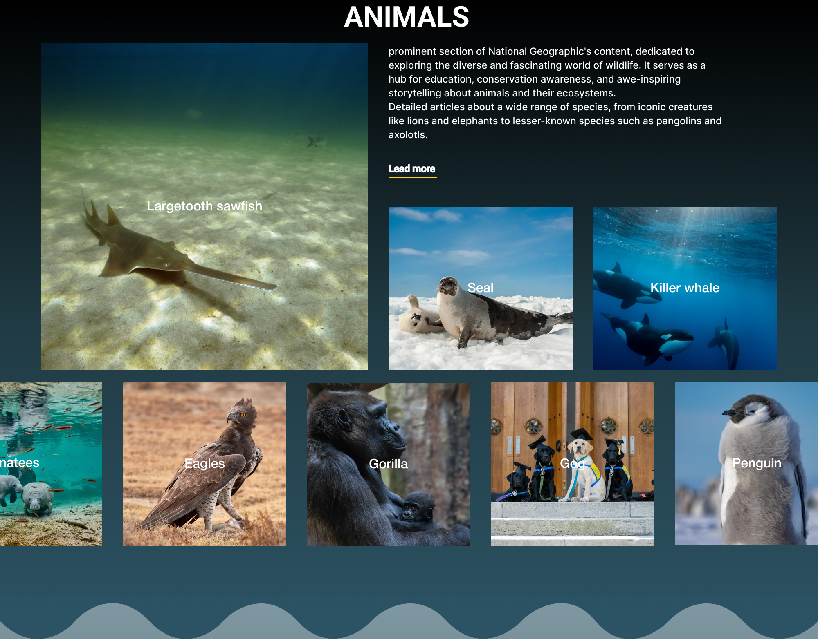
04
반응형 웹 기능 구현
Index : ANIMALS Section
Javascript의 slide 효과를 사용해, 동물들이
흘러가는 듯한 표현을 구사하고, 이미지에
마우스 hover시 동작이 잠시 멈추고 귀여운
동물들을 조금 더 크게 볼 수 있는 느낌을
넣어주었습니다

Slide 30
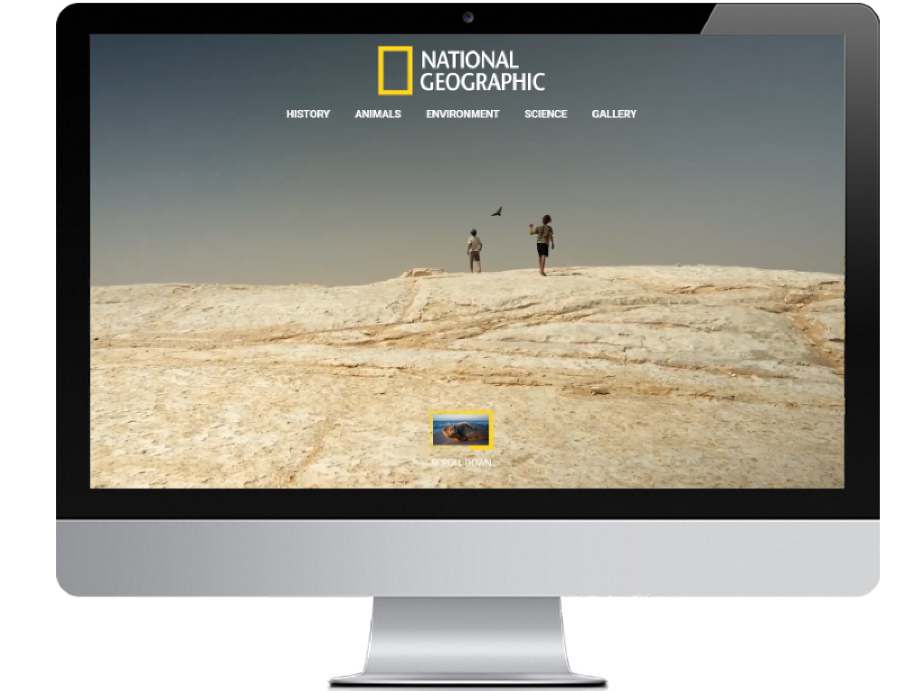
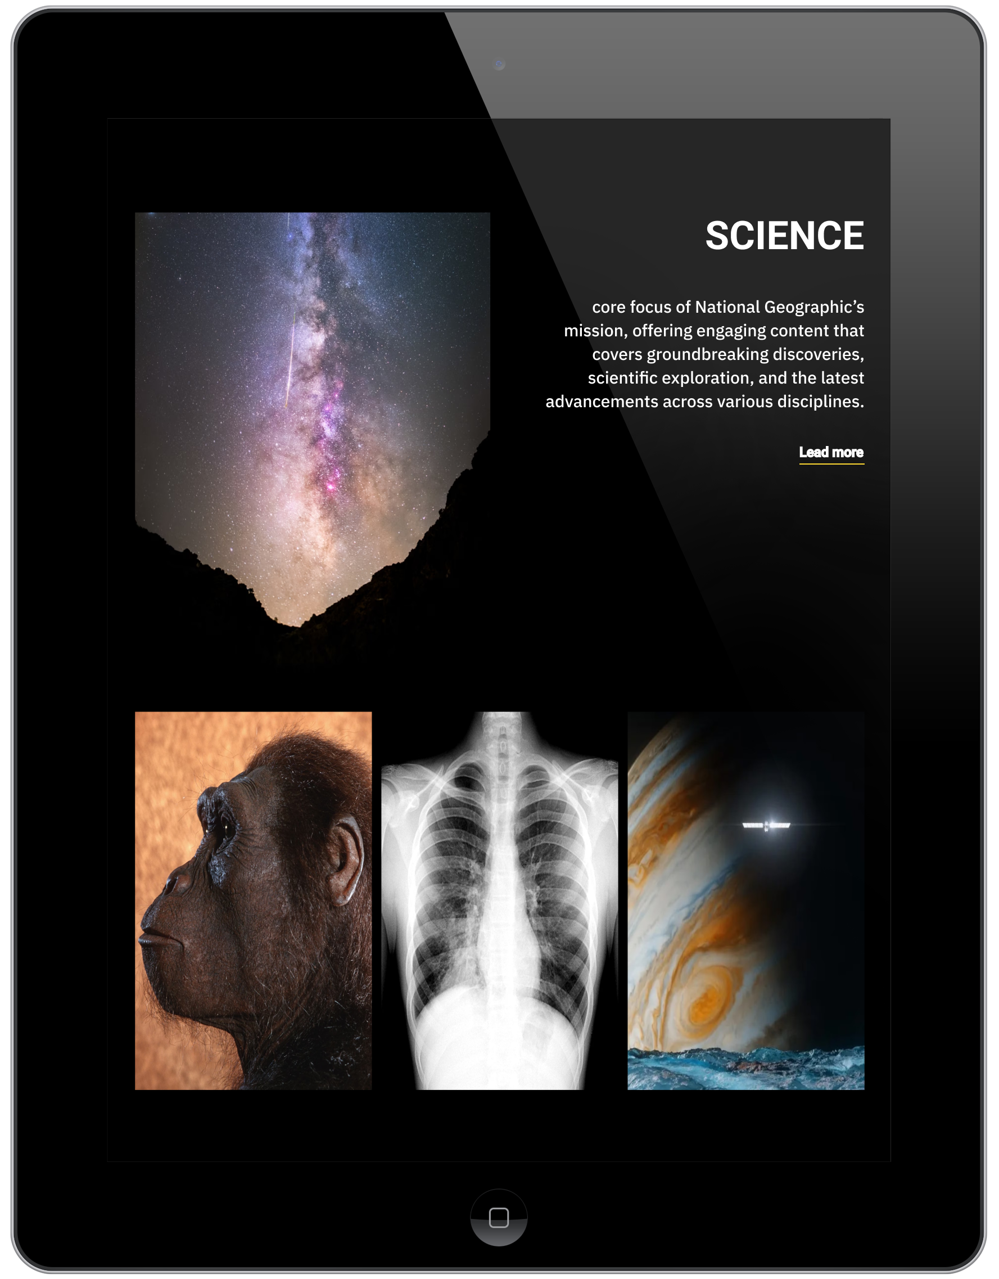
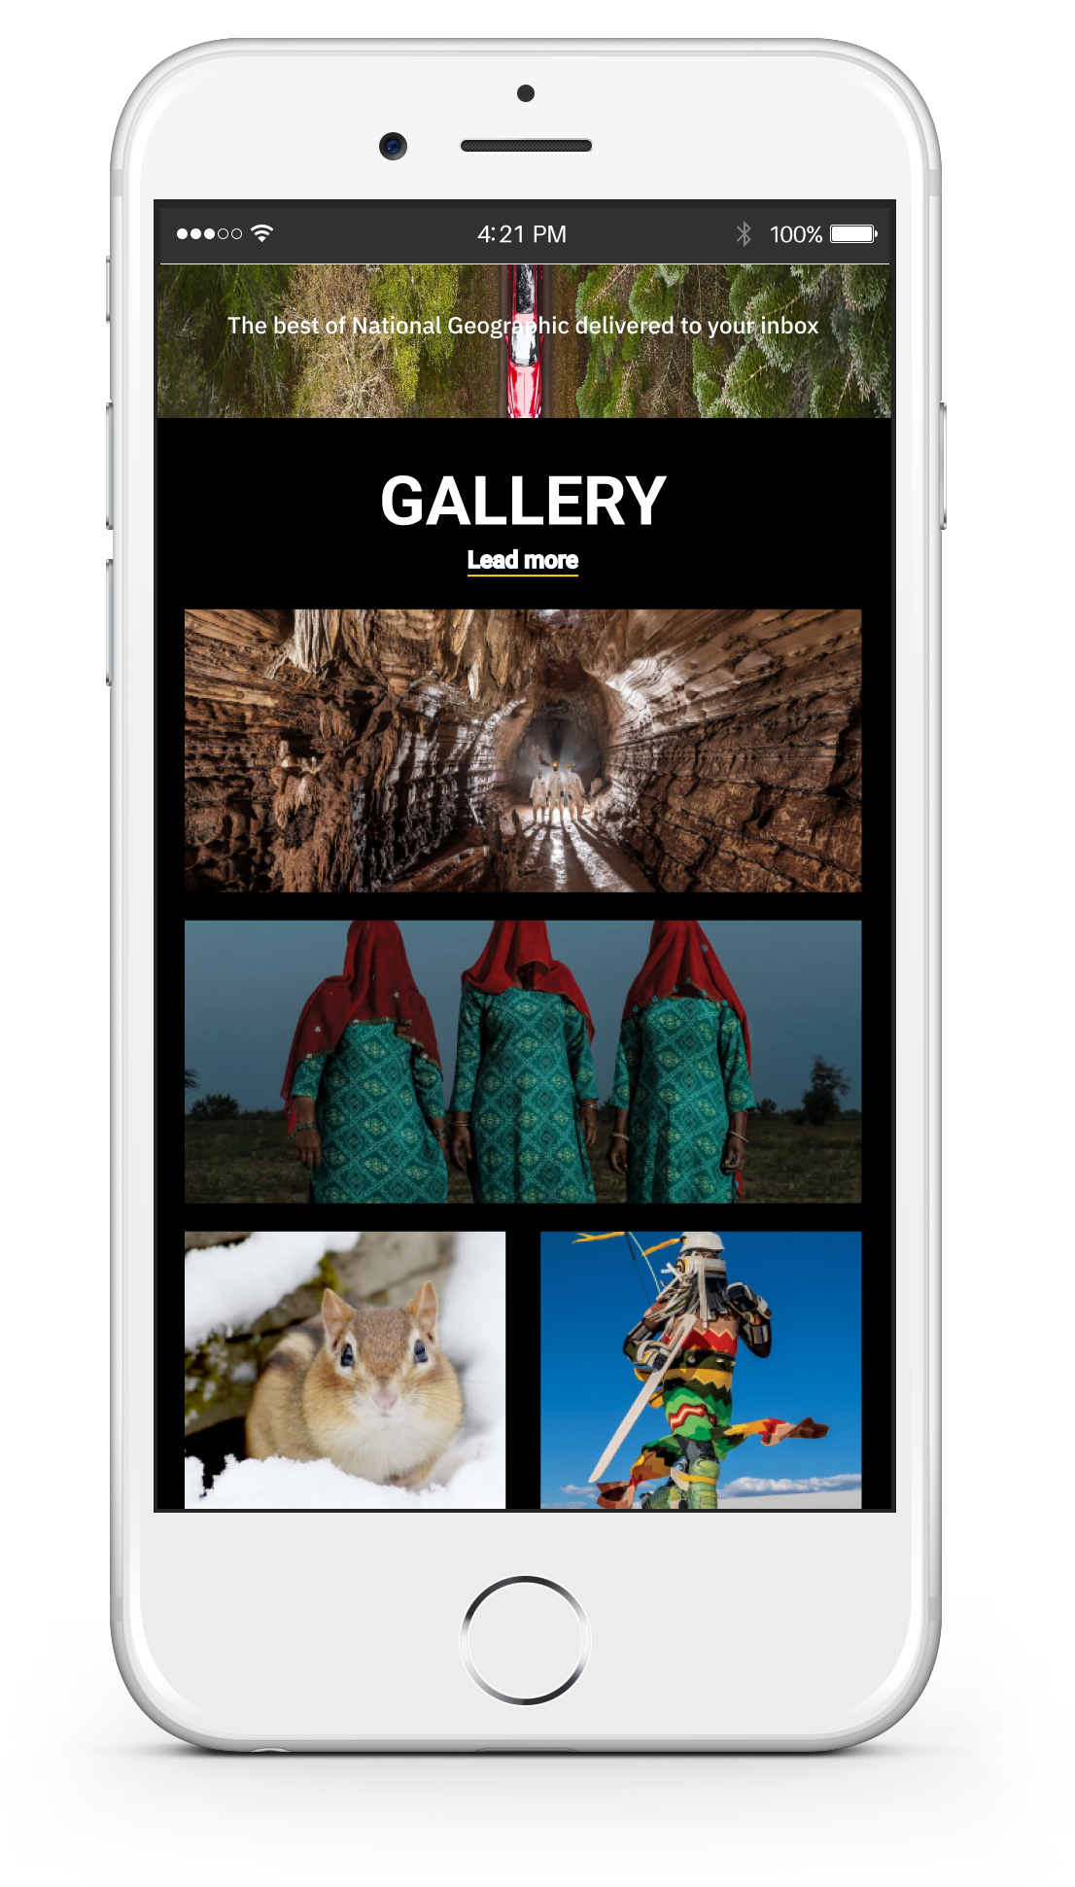
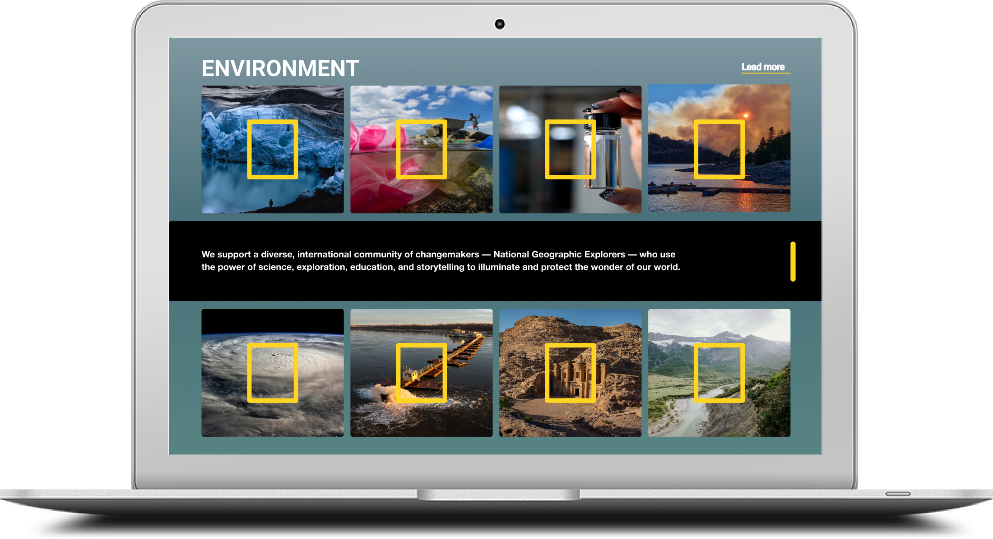
05
반응형 웹 : 해상도별 디바이스
Media query를 사용하여 1280/1024/768/640/480px
각 해상도에 최적화된 레이아웃을 구성하였습니다.

Slide 31
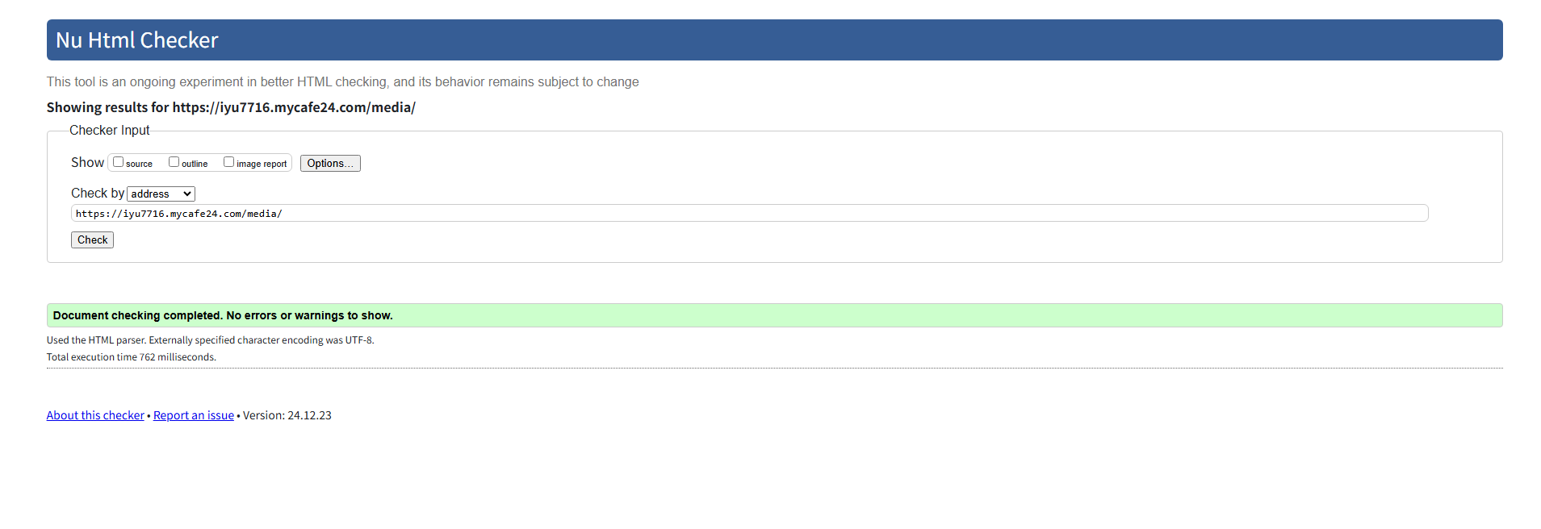
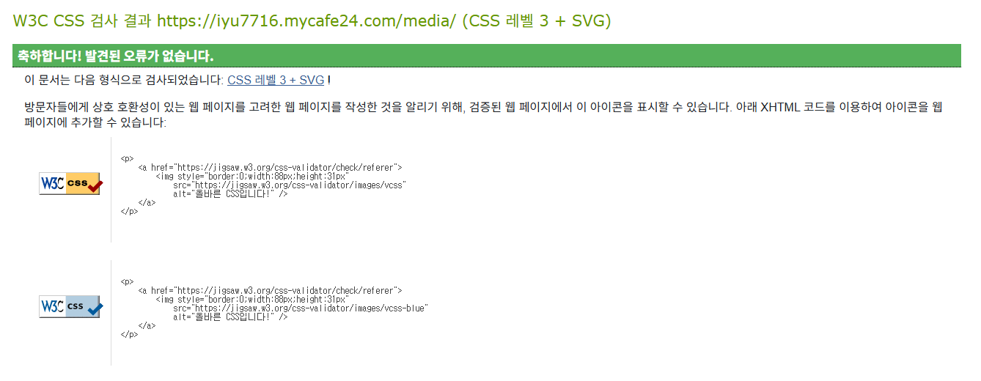
06
웹 표준 & 웹 접근성 검사
W3C의 마크업 검증 검사,
웹 접근성 검사 모두 PASS를
받았습니다

